Slide 1
СВОЯ ИГРА
ИНТЕЛЛЕКТУАЛЬНО-РАЗВЛЕКАТЕЛЬНАЯ ИГРА ПО ИНФОМАТИКЕ
СОСТАВИТЕЛЬ БЕЛОУСОВ А.Н.
УЧИТЕЛЬ МАОУ СОШ № 12

Slide 2
ПЕРВЫЙ ТУР
ПОСЛОВИЦЫ | 10 | 20 | 30 | 40 | 50
РЕБУСЫ | 10 | 20 | 30 | 40 | 50
Устройство компьютера | 10 | 20 | 30 | 40 | 50
ЗАГАДКИ | 10 | 20 | 30 | 40 | 50
ПЕРЕВЁРТЫШИ | 10 | 20 | 30 | 40 | 50

Slide 3
ПОСЛОВИЦЫ 10
Компьютер памятью не испортишь.
ОТВЕТ : КАШУ МАСЛОМ НЕ ИСПОРТИШЬ

Slide 4
ПОСЛОВИЦЫ 20
Дарёному компьютеру в системный блок не заглядывают
ОТВЕТ: ДАРЁНОМУ КОНЮ В ЗУБЫ НЕ СМОТРЯТ

Slide 5
ПОСЛОВИЦЫ 30
Не всё Windows, что виснет
ОТВЕТ: Не все то золото, что блестит

Slide 6
ПОСЛОВИЦЫ 40
Проводник до файла доведет
ОТВЕТ: Язык до Киева доведет

Slide 7
ПОСЛОВИЦЫ 50
Все скомпонуется – программа будет
ОТВЕТ: Все перемелется – мука будет

Slide 8
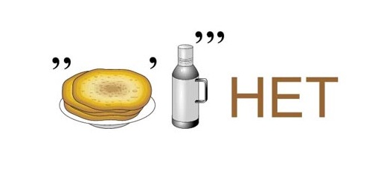
РЕБУСЫ 10
ОТВЕТ: ИНТЕРНЕТ

Slide 9
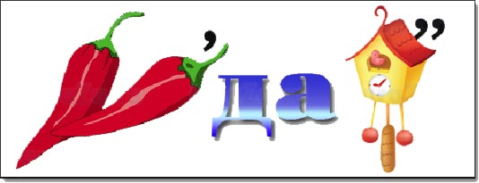
РЕБУСЫ 20
ОТВЕТ: ПЕРЕДАЧА

Slide 10
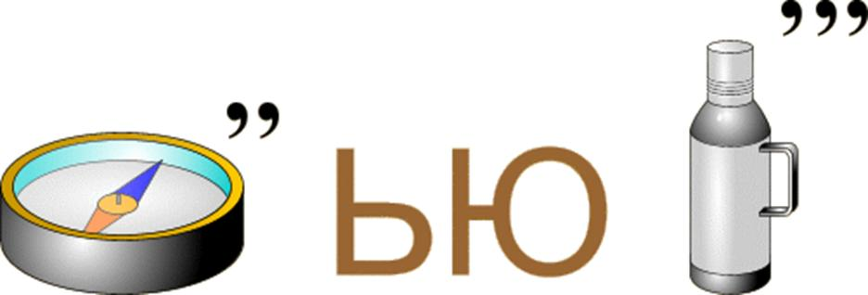
РЕБУСЫ 30
ОТВЕТ: КОМПЬЮТЕР

Slide 11
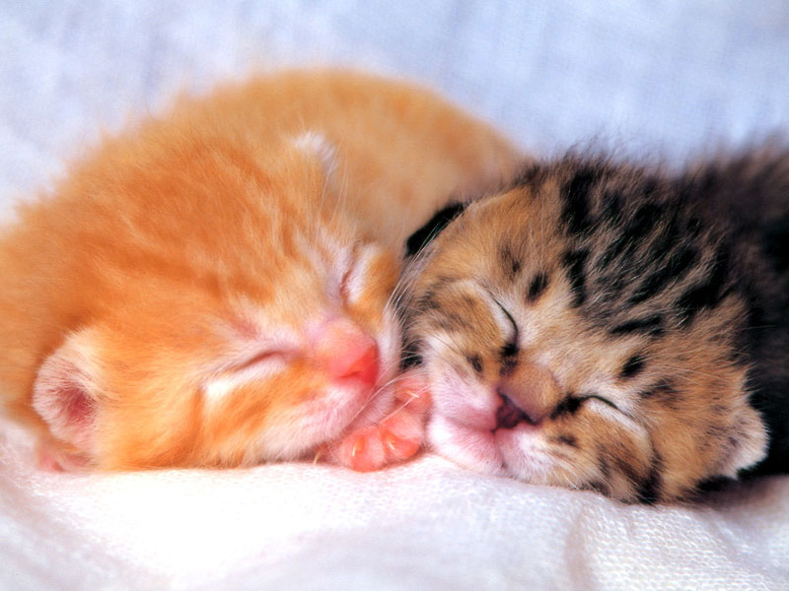
Кот в мешке

Slide 12
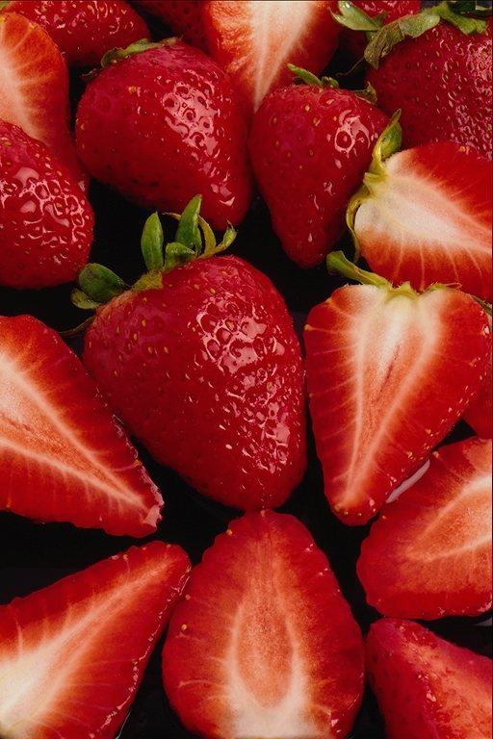
ХИМИЧЕСКИЕ ЭЛЕМЕНТЫ 50
ИОНЫ КАКОГО МЕТАЛЛА ПРИДАЮТ КРОВИ И ПЛОДАМ КРАСНЫЙ ЦВЕТ ?
ОТВЕТ: ЖЕЛЕЗО

Slide 13

РЕБУСЫ 50
ОТВЕТ: ПРОЦЕССОР

Slide 14
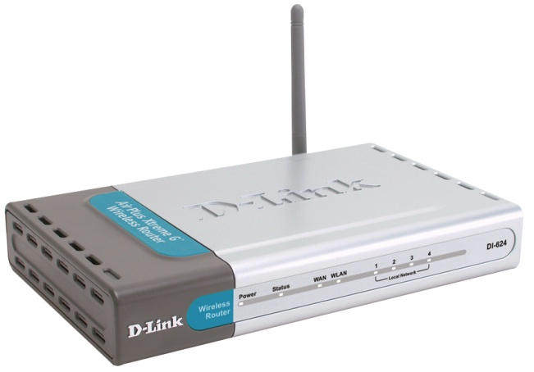
УСТРОЙСТВО КОМПЬЮТЕРА 10
УСТРОЙСТВО СВЯЗИ СО ВСЕМИРНОЙ ПАУТИНОЙ
ОТВЕТ: МОДЕМ

Slide 15
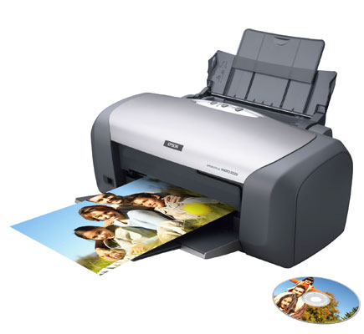
УСТРОЙСТВО КОПЬЮТЕРА 20
Эти устройства первоначально были матричными, а сейчас лазерные и струйные?
ОТВЕТ: принтер

Slide 16
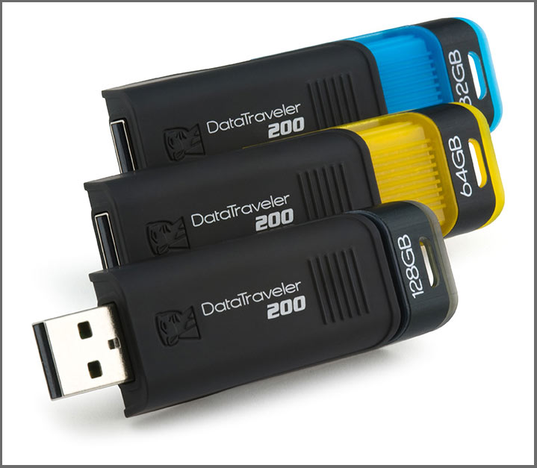
УСТРОЙСТВО КОМПЬЮТЕРА 30
МАЛЕНЬКИЙ, НО ВМЕСТИТЕЛЬНЫЙ НОСИТЕЛЬ ИНФОРМАЦИИ
ОТВЕТ: ФЛЕШКАРТА

Slide 17
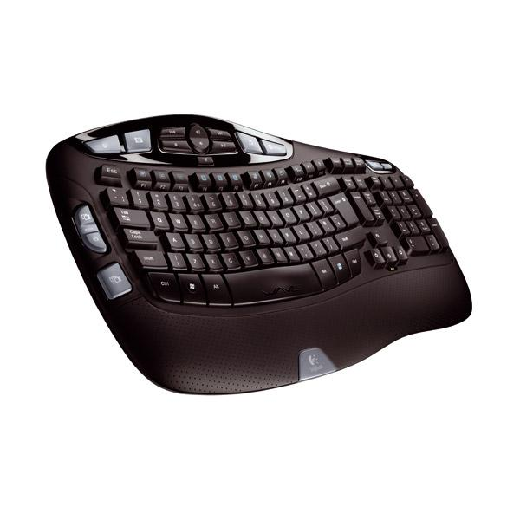
УСТРОЙСТВО КОМПЬЮТЕРА 40
АНАЛОГ ПЕЧАТНОЙ МАШИНКИ В КОМПЬЮТЕРЕ
ОТВЕТ: КЛАВИАТУРА

Slide 18
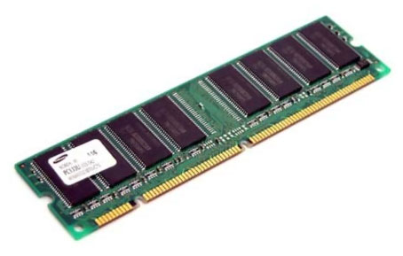
УСТРОЙСТВО КОМПЬЮТЕРА 50
ВРЕМЕННОЕ ХРАНИЛИЩЕ ИНФОРМАЦИИ В КОМПЬТЕРЕ
ОТВЕТ: оперативная память

Slide 19
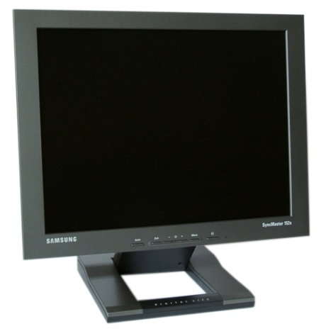
ЗАГАДКИ 10
На нем информацию можно читать,
Картинки смотреть и в игры играть
ОТВЕТ: МОНИТОР

Slide 20
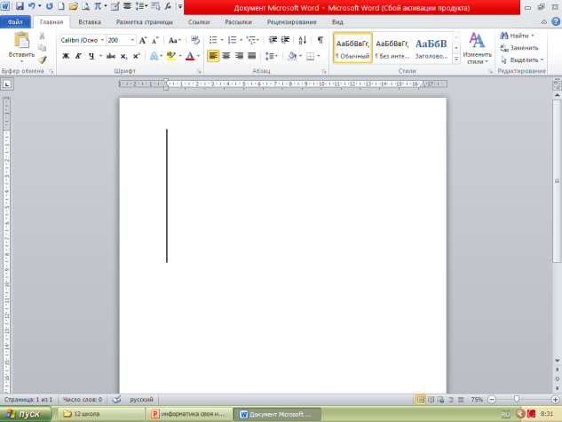
ЗАГАДКИ 20
Указатель на экране
Буквам всем укажет место.
С ним работать легче станет,
Он — экранная пометка.
На экране видит взор,
Как мигает мне...
ОТВЕТ: КУРСОР

Slide 21
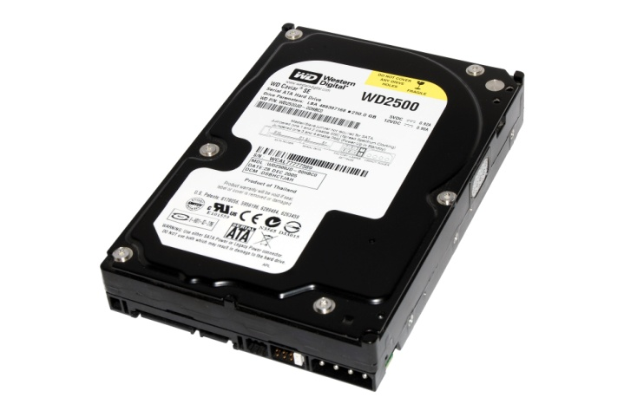
ЗАГАДКИ 30
Жесткий диск так называют.
Кто название отгадает?
Копятся данные в этом устройстве,
Запоминать — его главное свойство
ОТВЕТ: ВИНЧЕСТЕР

Slide 22
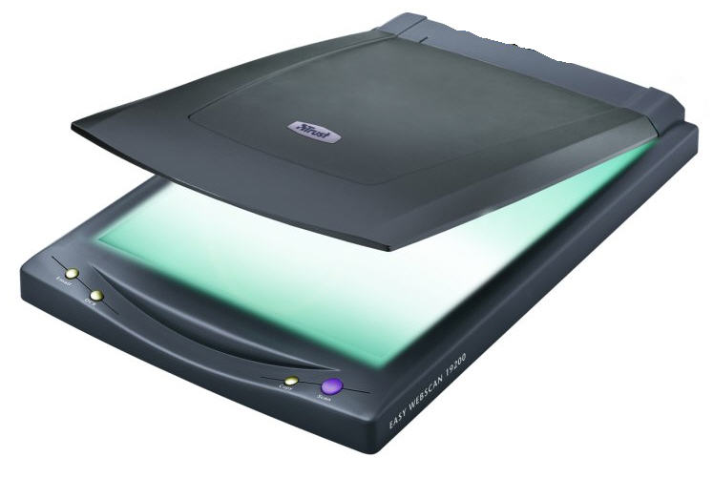
ЗАГАДКИ 40
С помощью такого устройства
Откопировать книгу можно.
Тексты, картинки любые
Станут с ним цифровыми
ОТВЕТ: СКАНЕР

Slide 23
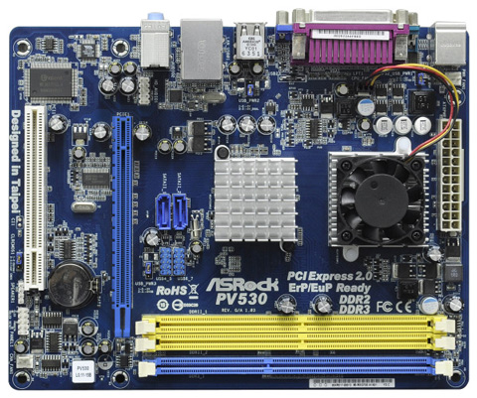
ЗАГАДКИ 50
Это пластина, на ней микросхемы,
Компьютерной компоненты системы.
Очень важна она! Очень, ребята!
Зовется она...
ОТВЕТ: МАТЕРИНСКАЯ ПЛАТА

Slide 24
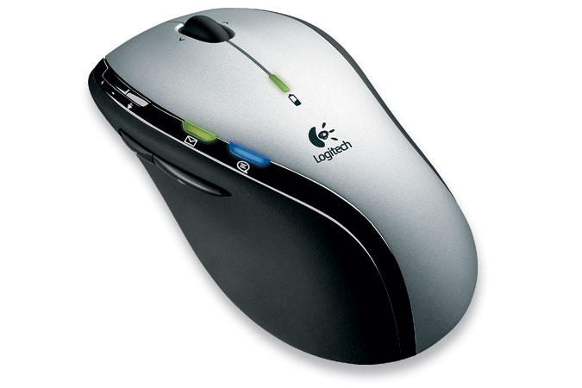
ПЕРЕВЁРТЫШИ 10
ЫШМЬ
Устройство для быстрого перемещения по экрану и выбора нужной информации
ОТВЕТ: МЫШЬ

Slide 25
ПЕРЕВЁРТЫШИ 20
ГРАММАРОП
Без неё не работает компьютер
ОТВЕТ: ПРОГРАММА

Slide 26
ПЕРЕВЁРТЫШИ 30
МАТИФОРНИКА
Наука изучающая способы действий над информацией
ОТВЕТ: ИНФОРМАТИКА

Slide 27
ПЕРЕВЁРТЫШИ 40
ТЕРНЕТИН
Сеть опутавшая всю Землю.
ОТВЕТ: ИНТЕРНЕТ

Slide 28
ПЕРЕВЁРТЫШИ 50
РИТМАЛОГ
Последовательность действий, которую необходимо выполнить для достижения результата
ОТВЕТ: АЛГОРИТМ

Slide 29

ВТОРОЙ ТУР
КОТ В МЕШКЕ | 20 | 40 | 60 | 80 | 100
КЛАВИАТУРА | 20 | 40 | 60 | 80 | 100
ШИФР | 20 | 40 | 60 | 80 | 100
ИНФОРМАТИКА + | 20 | 40 | 60 | 80 | 100
РЕБУСЫ | 20 | 40 | 60 | 80 | 100

Slide 30
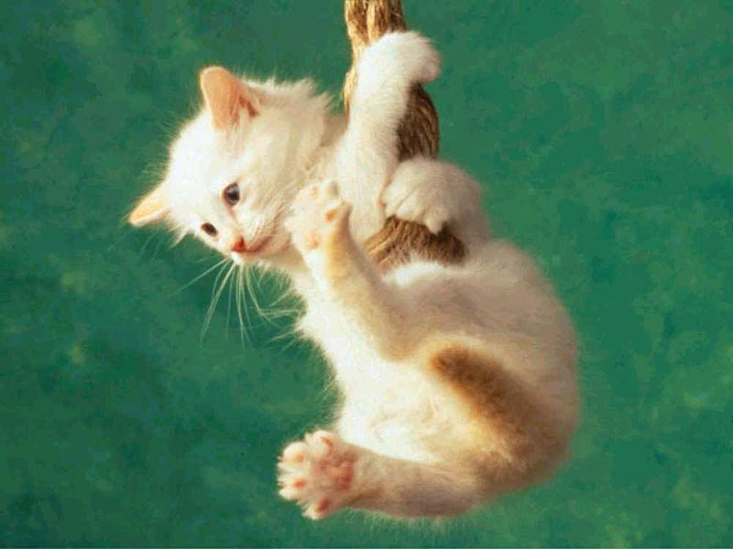
Кот в мешке

Slide 31
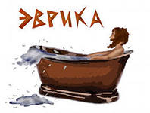
ФИЗИКА 20
Этот древнегреческий учёный благодаря водным процедурам разоблачил лживого мастера и открыл важнейший закон гидростатики
ОТВЕТ: АРХИМЕД

Slide 32
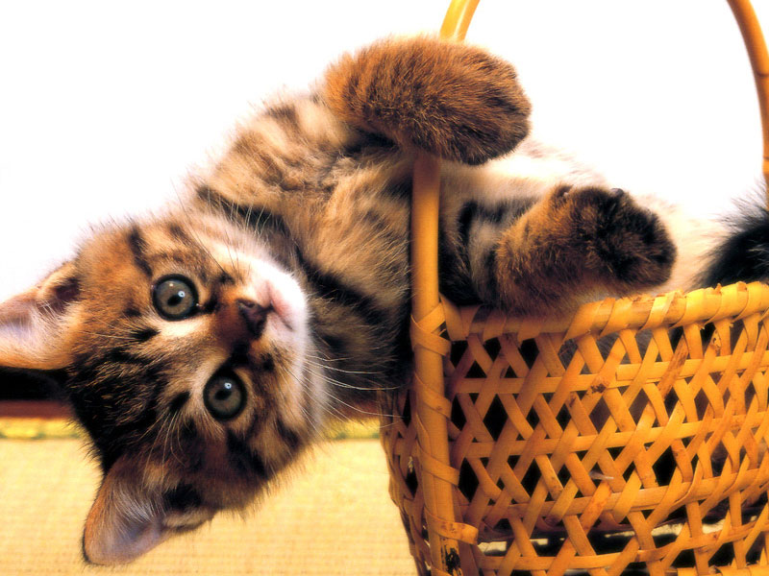
Кот в мешке

Slide 33
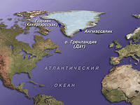
ГЕОГРАФИЯ 40
Самый большой остров на планете Земля
ОТВЕТ: ГРЕНЛАНДИЯ

Slide 34
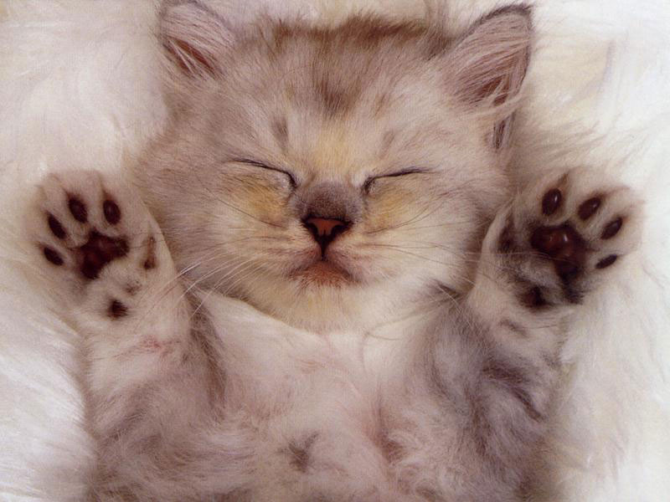
Кот в мешке

Slide 35
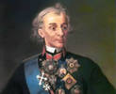
ИСТОРИЯ 60
Автор слов: «Тяжело в учении, легко в бою», «Пуля – дура, штык - молодец»
ОТВЕТ: А.В.Суворов

Slide 36
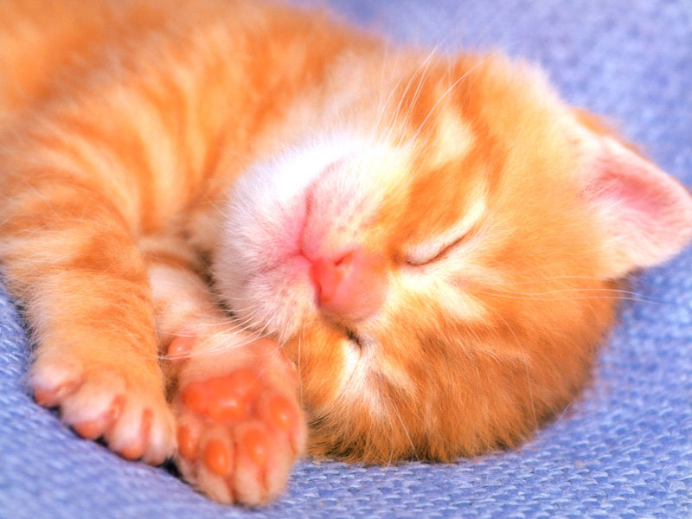
Кот в мешке

Slide 37
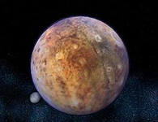
АСТРОНОМИЯ 80
Астрономы до сих пор не определились – планета или астероид
ОТВЕТ: ПЛУТОН

Slide 38
Кот в мешке

Slide 39
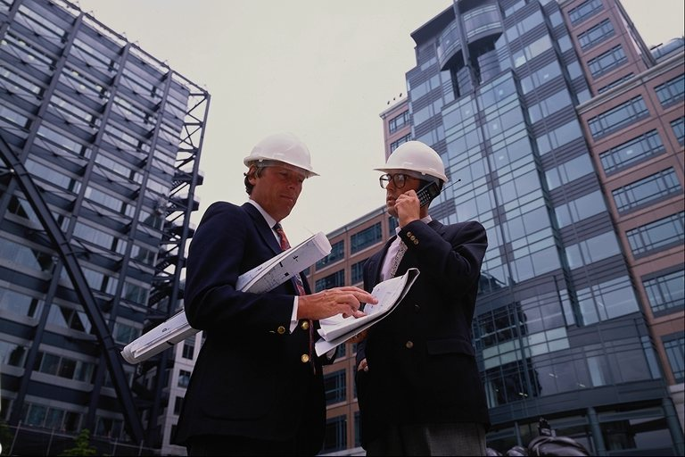
СРЕДА ОБИТАНИЯ 100
ЧАСТЬ БИОСФЕРЫ, В КОТОРОЙ ПРОЯВЛЯЕТСЯ ДЕЯТЕЛЬНОСТЬ ЧЕЛОВЕКА В.И.ВЕРНАДСКИЙ НАЗВАЛ ЕЁ «СФЕРОЙ РАЗУМА»
ОТВЕТ: НООСФЕРА

Slide 40
КЛАВИАТУРА 20
Что получится из исходного слова после нажатия клавиш
М | А | Л |  | Ш | И | Н | А
DEL
ОТВЕТ: МАЛИНА

Slide 41
КЛАВИАТУРА 40
Клавиша ввода
ОТВЕТ: ENTER
ENTER

Slide 42
КЛАВИАТУРА 60
Клавиша позволяющая печатать только заглавные буквы
ОТВЕТ: CAPS LOCK

Slide 43
КЛАВИАТУРА 80
Клавиша удаляющая символы находящиеся слева от курсора
ОТВЕТ: Backspace

Slide 44
КЛАВИАТУРА 100
Клавиша замены
ОТВЕТ: INSERT

Slide 45
ШИФР 20
С помощью азбуки МОРЗЕ расшифруйте слово
- - -.- - - - - - -..-
ОТВЕТ: Мышь

Slide 46
ШИФР 40
С помощью азбуки МОРЗЕ расшифруйте слово
… -.- .- -. . .-.
ОТВЕТ: Сканер

Slide 47
ШИФР 60
С помощью азбуки МОРЗЕ расшифруйте слово
.. -. ..-. --- .-. -- .- - .. -.- .-
ОТВЕТ: ИНФОРМАТИКА

Slide 48
ШИФР 80
С помощью азбуки МОРЗЕ расшифруйте слово
.. … .--. --- .-.. -. .. - . .-.. -..-
ОТВЕТ: ИСПОЛНИТЕЛЬ

Slide 49
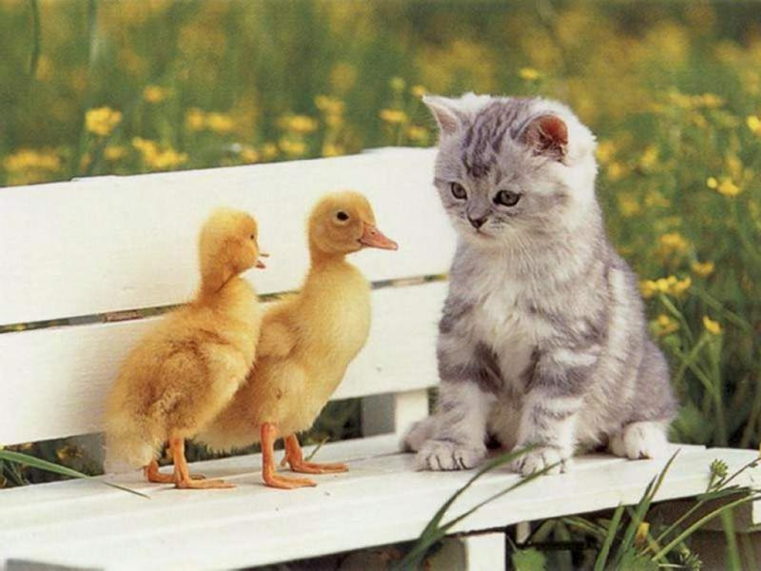
Кот в мешке

Slide 50
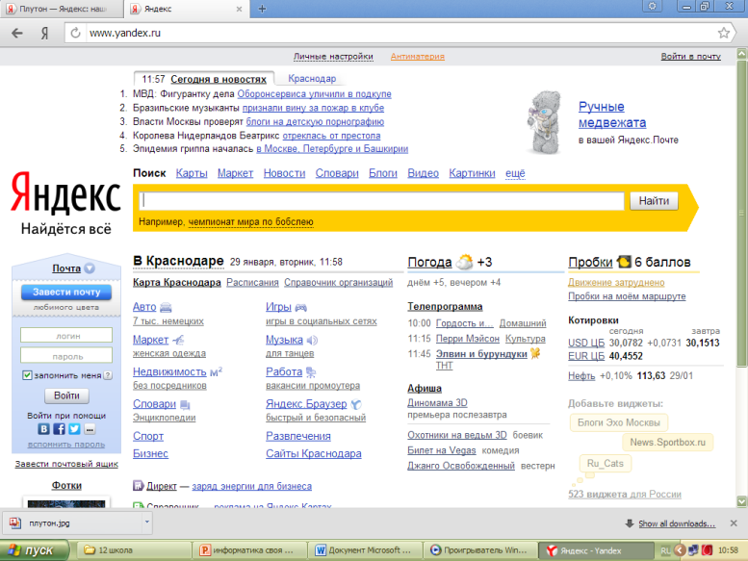
ПЕРЕВЁРТЫШИ 70
ЗЕБРАУР
ОТВЕТ: БРАУЗЕР

Slide 51
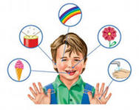
ИНФОРМАТИКА+ 20
С их помощью человек получает сведения об окружающем мире.
ОТВЕТ: ОРГАНЫ ЧУВСТВ

Slide 52
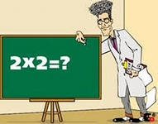
ИНФОРМАТИКА+ 40
Проблема требующая решения
ОТВЕТ: ЗАДАЧА

Slide 53
ИНФОРМАТИКА+ 60
Два основных вида графики
ОТВЕТ: РАСТРОВАЯ и ВЕКТОРНАЯ

Slide 54

ИНФОРМАТИКА+ 80
В переводе с английского означает «ОКНО».
ОТВЕТ: WINDOWS

Slide 55
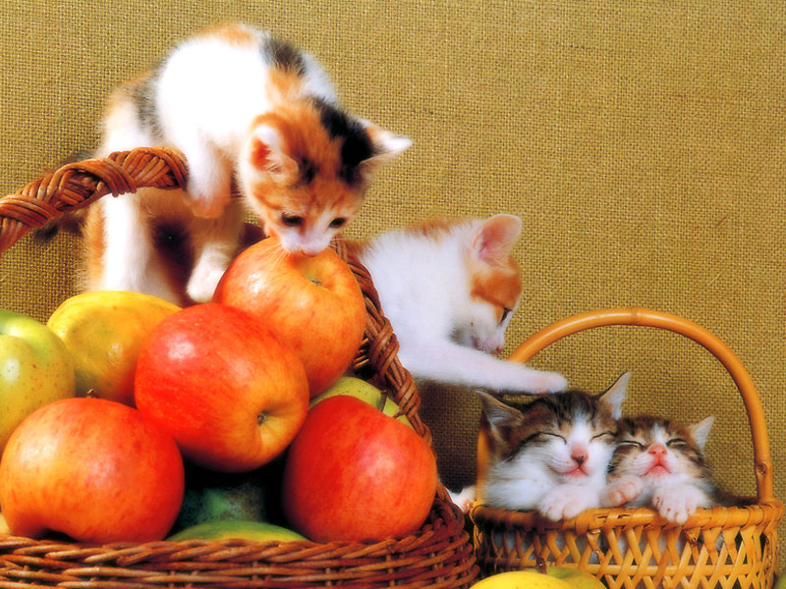
Кот в мешке

Slide 56

КУБАНОВЕДЕНИЕ 50
Какое животное изображено на гербе Курганинского района.
ОТВЕТ: ЛОШАДЬ

Slide 57
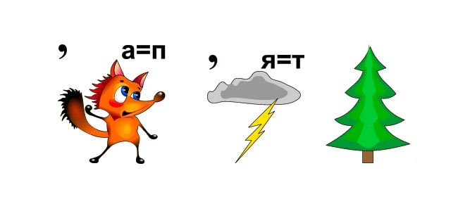
РЕБУСЫ 20
ОТВЕТ: ИСПОЛНИТЕЛЬ

Slide 58
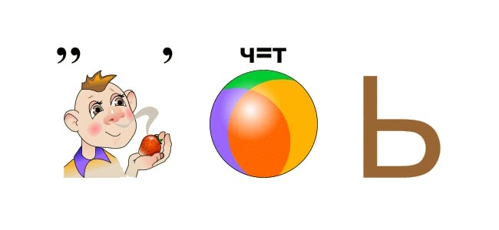
РЕБУСЫ 40
ОТВЕТ: ПАМЯТЬ

Slide 59
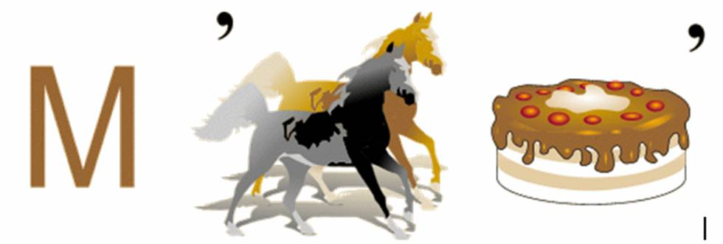
РЕБУСЫ 60
ОТВЕТ: МОНИТОР

Slide 60

РЕБУСЫ 80
ОТВЕТ: ПРОГРАММИСТ

Slide 61
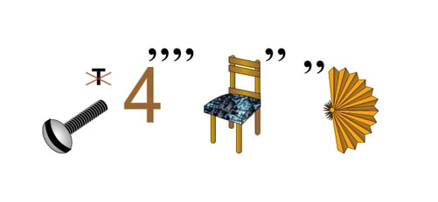
РЕБУСЫ 100
ОТВЕТ: ВИНЧЕСТЕР

Slide 62
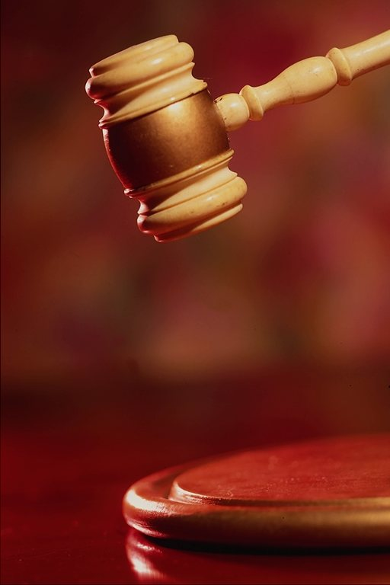
Своя игра

Slide 63
СВОЯ ИГРА
Техника
Вычислительные машины
Великие люди
Символы
Носители информации
Животноводство

Slide 64
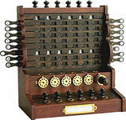
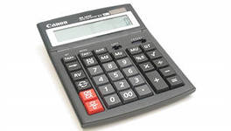
Техника
МЕХАНИЧЕСКОЕ УСТРОЙСТВО СОЗДАННОЕ В XVII ВЕКЕ. УСОВЕРШЕНСТВОВАННОЙ КОПИЕЙ КОТОРОГО МЫ ПОЛЬЗУЕМСЯ В НАСТОЯЩЕЕ ВРЕМЯ

Slide 65
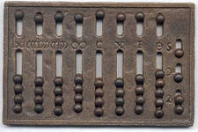
Вычислительные машины
Как называется первый компьютер
АБАКА

Slide 66
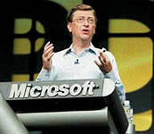
Великие люди
Билл Гейтс
Основатель компании
MICROSOFT

Slide 67

СИМВОЛЫ
Название какого животного используется, как символ в информатике
Собака

Slide 68
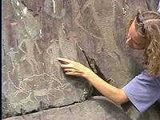
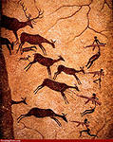
Носители информации
Самый древний носитель информации в истории человечества
Камень, наскальные рисунки

Slide 69

ЖИВОТНОВОДСТВО
Название какой известной компании переводится с английского «Полёт пчелы»

Slide 70
КОНЕЦ ИГРЫ

